Slide 1
Michèle Chauvel et Jacqueline Zwobada Rosel (consultante)
Avec les pictogrammes de Sclera, Arasaac et Mulberry
PRONOMS
EN Y LUI LEUR

Slide 2
Le pronom en remplace . un complément d’objet direct (lorsque l’on a affaire à un
article partitif) : Il prend du pain – il en prend
. un complément d’objet indirect non animé (en = de + complément) :
Je me souviens de mes vacances – je m’en souviens
ou encore . un complément circonstanciel de lieu :
Elle revient de Paris – elle en revient.
.
Le pronom lui remplace un complément d’objet indirect animé (personne ou animal) =
Le pronom leur est le pluriel de lui
A qui ?
Le pronom y remplace . un complément d’objet indirect
non animé (y = à + complément) :
Il pense à son travail - il y pense.
ou . un complément circonstanciel de lieu :
Elle va à Paris – elle y va.
À quoi ?
Où ?
Quoi ?
De quoi ?
D’où ?

Slide 3
aide plus simple :
A qui ?
.
VERBE + = LUI (au singulier)
LEUR (au pluriel)
À quoi ?
Où ?
VERBE + = Y
Quoi ?
De quoi ?
D’où ?
VERBE + = EN

Slide 4
1. lui leur
2. en y
3. lui, leur, en, y

Slide 5
parle à qui ?
Elle parle à son ami. Elle parle souvent au téléphone le soir.
aide ?
lui
leur

Slide 6
parle à qui ?
pluriel
Elle parle à ses amis. Elle parle souvent avant le dîner.
aide ?
lui
leur

Slide 7
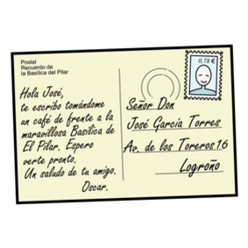
envoyé à qui ?
pluriel
Il pense toujours à ses grands-parents, il a envoyé
une carte hier.
aide ?
lui
leur

Slide 8
a appris à qui ?
pluriel
Pendant les vacances, il a gardé les jumeaux, il a appris
à faire du vélo sur le chemin.
aide ?
lui
leur

Slide 9
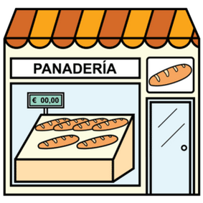
a demandé à qui ?
Paul a donné rendez-vous à sa sœur devant la boulangerie, il a demandé d’être à l’heure.
aide ?
lui
leur

Slide 10
demande à qui ?
Il commande un café à la serveuse, il demande aussi du lait.
aide ?
lui
leur

Slide 11
va où ?
Elle va à Paris tous les samedis, elle va en train.
aide ?
y
en

Slide 12
revient d’où ?
Elle revient de Paris, elle revient toujours à six heures.
aide ?
y
en

Slide 13
mettre où ?
Il pense à son jardin, il aimerait mettre de nouvelles
fleurs.
aide ?
y
en

Slide 14
a proposé quoi ?
Pierre a pêché des truites et a gentiment
proposé à tout le monde.
aide ?
y
en

Slide 15
j’achèterai quoi ?
Je n’ai pas besoin de blouson pour l’instant, j’
achèterai un plus tard.
aide ?
y
en

Slide 16
n’entre pas où ?
Comme les ouvriers font des travaux dans le magasin,
on n’ entre pas.
aide ?
y
en

Slide 17
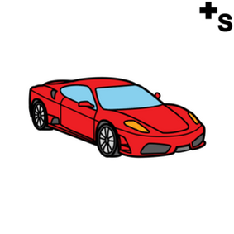
consacre son temps à quoi?
Il tient beaucoup à sa voiture, il consacre tout son
temps.
aide ?
y
en

Slide 18
mangerait
quoi ?
Pierre demande toujours des frites et s’il le pouvait,
il mangerait à chaque repas.
aide ?
y
en

Slide 19
ramassé quoi ?
J’ai trouvé des champignons dans la forêt, j’ ai ramassé
pour toi.
aide ?
y
en

Slide 20
voir où ?
Quand on traverse la mer Méditerranée, on peut
voir des dauphins.
aide ?
y
en

Slide 21
On mélange tout

Slide 22
demander à qui ?
As-tu écrit à ton oncle pour demander s’il
viendra pendant les vacances ?
aide ?
y
lui
en
leur

Slide 23
apporte à qui ?
pluriel
Il va voir les lapins tous les matins et apporte des carottes.
aide ?
y
lui
en
leur

Slide 24
aller où ?
Vas-tu au marché ? Je vais aller avec toi pour acheter des framboises.
aide ?
y
lui
en
leur

Slide 25
a trouvé où ?
La famille Durand a déménagé en Bretagne, car le père a trouvé du travail.
aide ?
y
lui
en
leur

Slide 26
demandeà qui ?
pluriel
Va chercher tes copains et demande s’ils veulent goûter maintenant.
aide ?
y
lui
en
leur

Slide 27
chercher quoi ?
Comme il n’y avait plus d’eau, je suis allée chercher.
aide ?
y
lui
en
leur

Slide 28
donner quoi ?
J’ai cueilli quelques fleurs, je vais t’ donner une.
aide ?
y
lui
en
leur

Slide 29
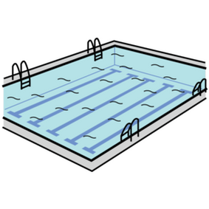
donner à qui ?
Je téléphonerai à Françoise, je dois donner l’adresse
de la piscine.
aide ?
y
lui
en
leur

Slide 30
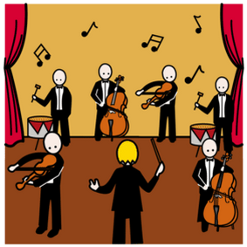
applaudi à quoi ?
Il a participé au concert et a été très applaudi.
aide ?
y
lui
en
leur

Slide 31
gagner quoi ?
Mon fils a déjà eu de nombreuses médailles au judo et il vient d’ gagner une nouvelle.
aide ?
y
lui
en
leur

Slide 32
a expliqué à qui ?
pluriel
A la fête, il a présenté son amie aux invités et il a expliqué comment ils se sont rencontrés.
aide ?
y
lui
en
leur

Slide 33
va où ?
Sonia aime se promener dans les brocantes, elle va tous les dimanches.
aide ?
y
lui
en
leur

Slide 34
chanteà qui ?
Elle raconte une histoire à son fils tous les soirs, elle chante aussi parfois une chanson.
aide ?
y
lui
en
leur

Slide 35
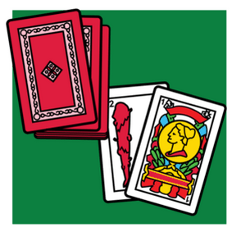
montreraià qui ?
pluriel
Je vais apporter ce jeu aux élèves et je montrerai comment on y joue.
aide ?
y
lui
en
leur

Slide 36
prendre quoi ?
Je n’ai plus d’essence, il faut que je passe prendre.
aide ?
y
lui
en
leur

Slide 37
dire à qui ?
Peux-tu appeler Hugo et dire de descendre manger ?
aide ?
y
lui
en
leur

Slide 38
FIN
Bon travail

